Slide 1

er
Fake News und Verschwörungstheorien
Wie sie funktionieren und wie du sie durchschauen kannst
Materialien zur Politischen Bildung von Kindern und Jugendlichen
www.demokratiewebstatt.at

Slide 2
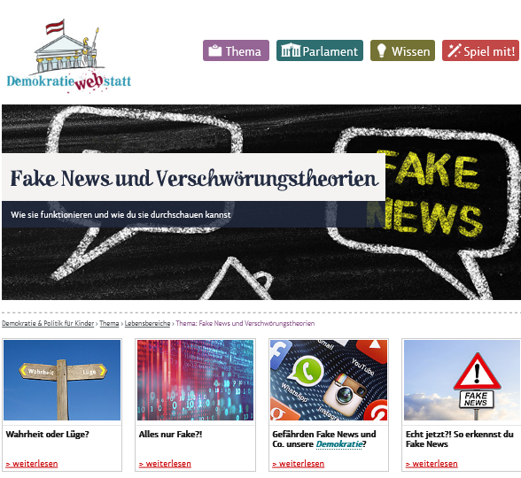

www.demokratiewebstatt.at

Slide 3
Hinweis zur Nutzung der PowerPointPräsentation
In dieser PowerPointPräsentation finden sich die wichtigsten Inhalte des Schwerpunktthemas
„Fake News und Verschwörungstheorien“ in stark gekürzter Form.
Um zu den Hintergrundinformationen in den jeweiligen Kapiteln auf der DemokratieWEBstatt zu gelangen, nutzen Sie bitte die Verlinkungen (z.B. in den Überschriften).
www.demokratiewebstatt.at
Notes:
Mehr dazu findest du im Kapitel

Slide 4
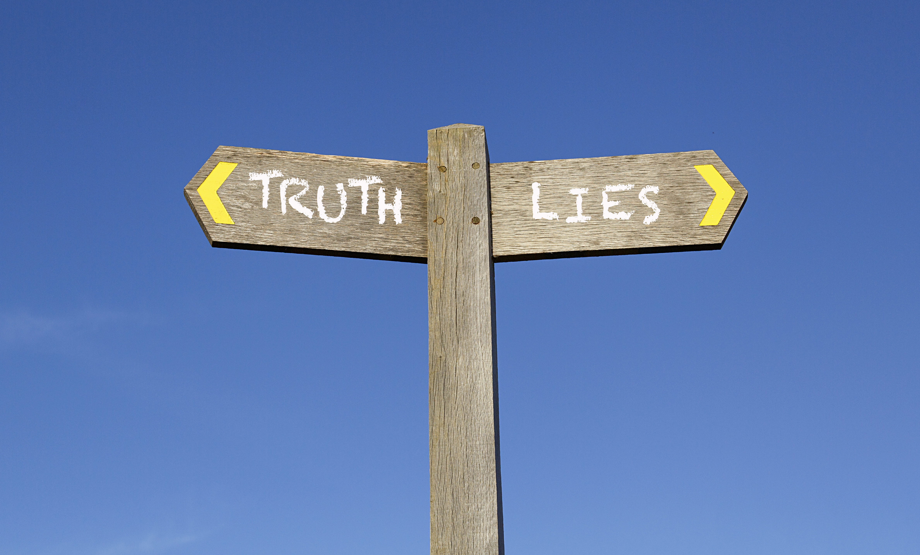
Wahrheit oder Lüge?
© Clipdealer / rodho
Zum Kapitel auf der DemokratieWEBstatt

Slide 5
Falschmeldungen
„Falschmeldung“ wird häufig auch als Überbegriff für alle Arten von falschen Meldungen in den Medien verwendet und mit „Fake News“ gleichgesetzt.
Engere Bedeutung: Falsche Meldungen, die in den Medien (Zeitung, Fernsehen, Radio, Internet) erscheinen und nicht den Tatsachen entsprechen („Zeitungsente“).
Meist steckt keine weitere Absicht dahinter.
In seriösen Medien werden falsche Berichte möglichst rasch richtiggestellt.
www.demokratiewebstatt.at
Notes:
Mehr dazu findest du im Kapitel

Slide 6
Fake News, Hoax
Falschmeldungen, die absichtlich verbreitet werden
Häufig mit reißerischen Titel, absurden Schlagzeilen
  Das Spektrum reicht von scherzhaften harmlosen Artikeln bis hin zu hetzerischen Artikeln und politischer Manipulation
  Auch betrügerische Phishing-Mails, Scams (betrügerische Nachrichten), Spam oder Hasspostings
Verbreitung über Soziale Netzwerke, Instant Messenger, E-Mail, SMS und MMS.
Besonders schwer zu erkennen: Fake-Seiten, die in der Aufmachung bekannte Zeitungen nachahmen
Ziel: die politische Stimmung beeinflussen oder LeserInnen gewinnen (jeder „Klick“ bringt Geld); sind im europäischen Raum weniger verbreitet
www.demokratiewebstatt.at
Notes:
Mehr dazu findest du im Kapitel

Slide 7
Verschwörungstheorien
Bei Verschwörungstheorien nehmen Menschen an, dass eine geheime Gruppe versucht, der Gesellschaft zu schaden und so die Weltherrschaft an sich zu reißen.
Verschwörungstheorien gibt es schon lange (Beispiele s. Kapitel „Hoax History“); relativ neu ist jedoch die rasche Verbreitung und über das Internet, v.a. durch Soziale Medien.
Verschwörungstheorien sind nicht automatisch gefährlich, können aber zur Radikalisierung beitragen.
Verschwörungstheorien werden aus verschiedenen Gründen verbreitet:
  aus Überzeugung
  um zu provozieren
  um Hass zu säen
  um mit der Angst anderer Geld zu verdienen (z.B. Verkauf von „Heilmitteln“)
www.demokratiewebstatt.at
Notes:
Mehr dazu findest du im Kapitel

Slide 8
Kennzeichen von Verschwörungstheorien
Alles ist geplant, nichts passiert zufällig.
Nichts ist, wie es scheint.
Alles ist miteinander verbunden.
  Mehr dazu erfährst du im Kapitel „Wahrheit oder Lüge“
www.demokratiewebstatt.at
Notes:
Mehr dazu findest du im Kapitel

Slide 9

Alles Fake?!
© istock.com / monsitj
Zum Kapitel auf der DemokratieWEBstatt

Slide 10
Digitalisierung und Fake News
Digitale Anwendungen und Programme können unsere Meinung beeinflussen und unsere Aufmerksamkeit auf bestimmte Themen lenken oder von anderen Themen gezielt ablenken.
Besonders folgende digitale Technologien spielen hierbei eine wichtige Rolle:
  Algorithmen
  Künstliche Intelligenz
  Bots
  Deepfakes
    Mehr dazu erfährst du im Kapitel „Alles nur Fake?!“
www.demokratiewebstatt.at
Notes:
Mehr dazu findest du im Kapitel

Slide 11
Digitale Filterblasen
Algorithmen von Suchmaschinen und sozialen Plattformen filtern Informationen passend zu unseren Interessen.
  Vorteil: Wir bekommen vielfach nur mehr das zu sehen und zu hören, was zu uns passt.
  Nachteil: Filterblasen (Meinungsblasen)! Andere Meinungen oder Perspektiven werden ausgeblendet.
Indem wir verschiedene Informationskanäle (digital und analog) nutzen, können wir Informationen und deren Wahrheitsgehalt besser einschätzen. So sind wir besser vor Halbwahrheiten und Falschmeldungen geschützt.
www.demokratiewebstatt.at
Notes:
Mehr dazu findest du im Kapitel

Slide 12
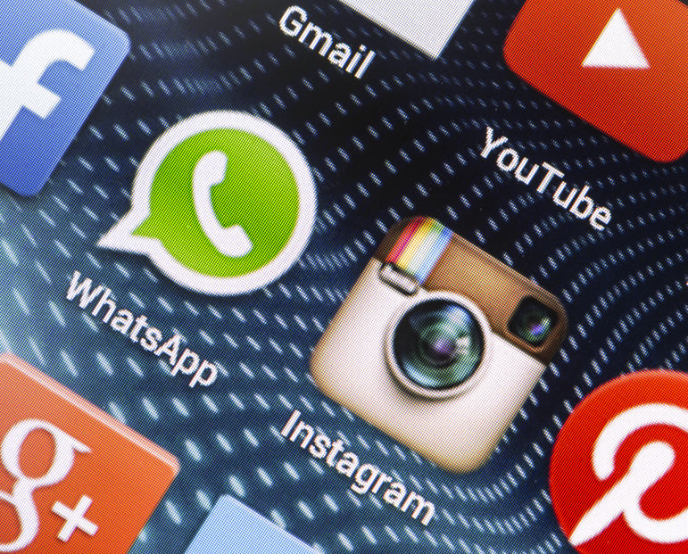
Gefährden Fake News und Co. unsere Demokratie?
© Clipdealer / quka
Zum Kapitel auf der DemokratieWEBstatt

Slide 13
Falschmeldungen und Soziale Medien
Falschmeldungen werden durch Soziale Medien besonders rasch verbreitet.
Jeder Mensch kann in den Sozialen Medien zur Redakteurin oder zum Redakteur werden und Nachrichten verbreiten – unabhängig davon, ob sie der Wahrheit entsprechen oder nicht.
Die Grenze zwischen objektiven, nachgeprüften Informationen und subjektiven Meinungen von Einzelpersonen verschwimmt.
Falschmeldungen, die nachträglich richtig gestellt werden, bekommen oft wenig Aufmerksamkeit.
www.demokratiewebstatt.at
Notes:
Mehr dazu findest du im Kapitel

Slide 14
Fake News beeinflussen die öffentliche Meinung
Fake News werden zum Teil bewusst für politische Propaganda eingesetzt.
Der Einfluss auf die öffentliche Meinung ist besonders stark, wenn die (falschen) Informationen von prominenten Personen mit großer Reichweite in den Sozialen Medien verbreitet werden.
Demokratische Prozesse und Entscheidungen (z.B. das Ergebnis einer Wahl) werden in Frage gestellt. Dadurch sinkt das Vertrauen in die Demokratie, in die politischen Parteien und die PolitikerInnen.
„Klassische“ Medien wie Zeitungen, Radio- und Fernsehsender werden durch Fake News abgewertet (Bsp. US-Präsidentschaftswahl 2020).
www.demokratiewebstatt.at
Notes:
Mehr dazu findest du im Kapitel

Slide 15
Was kann in den Sozialen Medien gegen Fake News und Verschwörungstheorien unternommen werden?
  „Digital Service Act“ der EU: Gesetzespaket mit „Spielregeln“ für Soziale Netzwerke
  „Europäische Beobachtungstelle für digitale Medien“: Plattform für WissenschafterInnen und ExpertInnen, die sich mit Falschinformationen und Faktenchecks beschäftigen
  Österreichisches Gesetzespaket zum Thema „Hass im Netz“: Betreiber Sozialer Netzwerke werden verpflichtet, Hass-Nachrichten innerhalb einer vereinbarten Frist zu löschen.
  Warnhinweise in Sozialen Medien bei Beiträgen, die zu Hass und Gewalt aufrufen; Löschung der Beiträge; Sperren des Accounts
  Kooperation der Sozialen Netzwerke mit internationalen Faktencheck-Organisationen (z.B. FB)
  Jede/r kann Hass-Nachrichten und Fake News den BetreiberInnen einer Plattform melden.
  Jeder Mensch ist selbst dafür verantwortlich, was er auf Sozialen Netzwerken schreibt und teilt!
    Mehr Infos findest du in „Gefärden Fake News und Co. unsere Demokratie?“
www.demokratiewebstatt.at
Notes:
Mehr dazu findest du im Kapitel

Slide 16
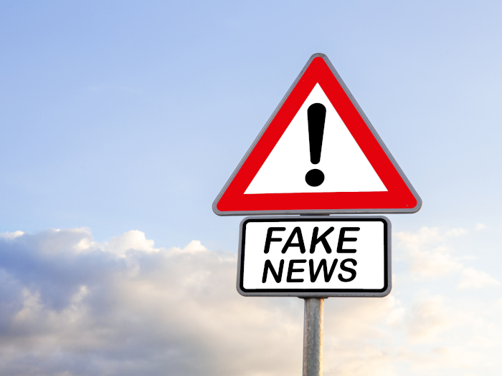
Echt jetzt?! So erkennst du Fake News
© istock.com / wernerimages
Zum Kapitel auf der DemokratieWEBstatt

Slide 17
„Only bad news are good news“
Die digitale Welt lebt vom Teilen, Klicken und Weiterleiten.
Im Internet werden vor allem solche Neuigkeiten geteilt, die starke Gefühle auslösen.
Falschmeldungen enthalten meist starke, vereinfachte Botschaften, drastische Bilder und reißerische Schlagzeilen.
  Trolling: Eine Meldung wird bewusst provokativ formuliert, um Reaktionen von NutzerInnen auszulösen.
  Clickbaiting: Es wird eine reißerische Ankündigung genützt, um NutzerInnen neugierig zu machen und damit Zugriffszahlen zu erhöhen.
www.demokratiewebstatt.at
Notes:
Mehr dazu findest du im Kapitel

Slide 18
Vier Schritte, um Fake News zu entlarven
Quellencheck: Wer steckt hinter der Meldung?
Faktencheck: Kann das überhaupt stimmen?
Bildercheck: Was ist auf dem Bild zu sehen?
Aktualitätskontrolle: Ist die Nachricht überhaupt noch aktuell?
  Tipp: Leite keine zweifelhaften Inhalte weiter!
  Mehr dazu erfährst du im Kapitel „Echt jetzt?! So erkennst du Fake News“
www.demokratiewebstatt.at
Notes:
Mehr dazu findest du im Kapitel

Slide 19
Linktipps zum Thema
  Mimikama
  Hoaxsearch
  Saferinternet.at
  APA-Faktencheck
  SWR – Fakefinder
  Hoaxmap.org
  Youtube Dataviewer
  Get Bad News
  CORRECTIV
    Mehr Informationen zu den Links im Kapitel „Linktipps zum Thema“
www.demokratiewebstatt.at
Notes:
Mehr dazu findest du im Kapitel

Slide 20
Diskussionsfragen
Fake News und Verschwörungstheorien im Netz
Fake News und Verschwörungstheorien erhalten durch das Internet, und dort vor allem durch Soziale Medien, sehr schnell große Reichweite. JedeR von uns ist wohl schon auf Fake News gestoßen. Wie sollen wir damit umgehen?
  Welche Erfahrungen hast du bisher mit Falschmeldungen gemacht, z.B. mit Fake News, Verschwörungstheorien, Spams, Kettenbriefen oder manipulierten Fotos oder Videos? Wie hast du darauf reagiert?
  Findest du es besser, Falschmeldungen im Internet einfach zu ignorieren, nach dem Motto „leben und leben lassen“? Oder sollte man Fake News melden, weil sie gefährlich sein könnten? Würdest du die ErstellerInnen von Fake News direkt kontaktieren?
  Sollte es eigene ExpertInnen geben, die sich im Internet auf die Suche nach Falschmeldungen machen und diese melden? Oder wäre das eine Art von gefährlicher Zensur, wo vielleicht auch andere Ansichten „unter den Teppich gekehrt“ werden könnten? Sollte die Verantwortung also alleine bei den UserInnen liegen?
  Welche Vorteile könnte es für das Verbreiten von Informationen und Fakten haben, dass es neben den „klassischen“ Medien auch Soziale Medien gibt? (Denkt dabei auch an Länder, die sich in politischen Ausnahmesituationen befunden haben, z.B. Tunesien und Ägypten während
  des sogenannten „Arabischen Frühlings“ )
www.demokratiewebstatt.at

